Slide 1
אימייל אשראי... והזמנתי!
סיפורנו מתחיל בבית העץ של החבורה רני, עמית ודן 5.1.2020 6:30 בבוקר רני החליט שמשעמם לו והוא רוצה לעשות משהו מיוחד, הוא בדק באינטרנט "אטרקציות לחברים ולמשפחה" והזמין לכולם כרטיסים לשייט על יאכטה בלי לשאול.

Slide 2
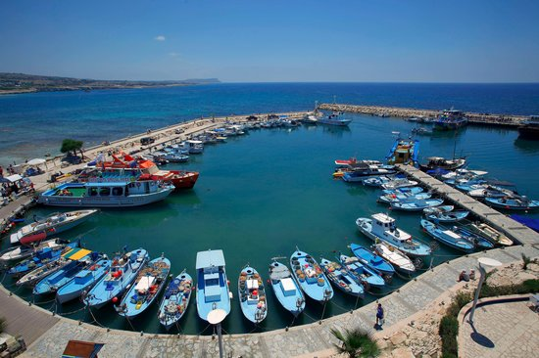
בשעה 7:00 הגיעו לנמל "תשוט" שבהרצליה.

Slide 3
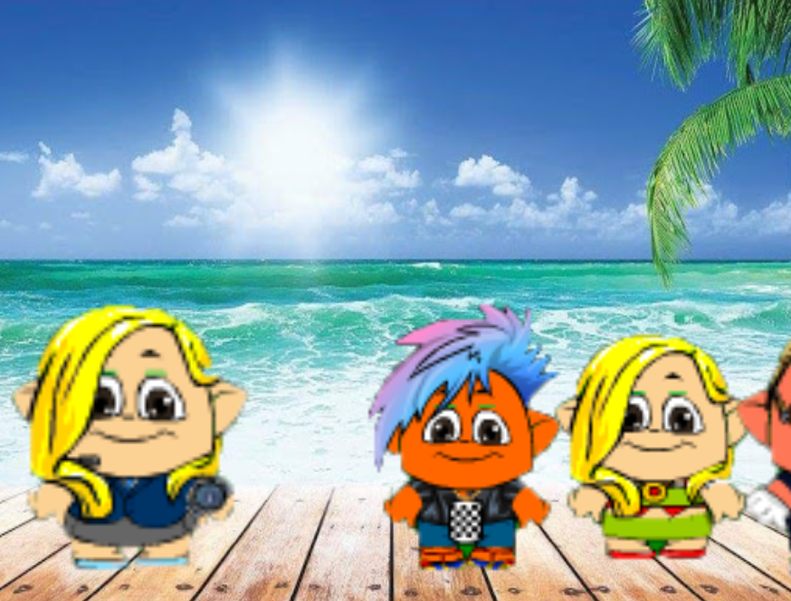
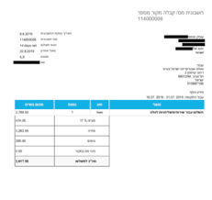
יאכטה מספר 4 שייט נעים!
הבא בתור, כרטיסים בבקשה.

Slide 4
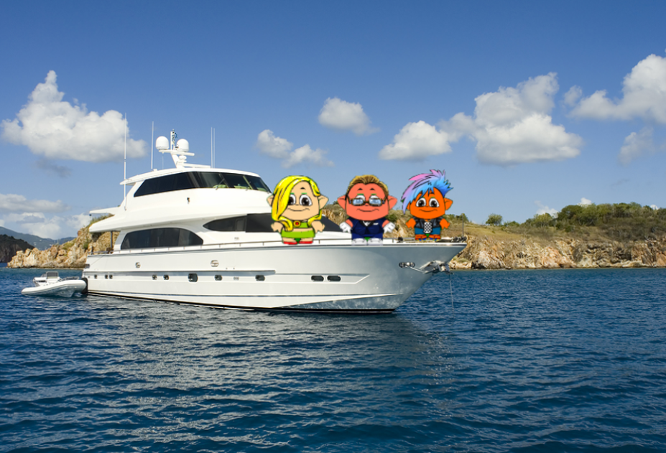
ממש לא! אני יורדת למטה
איזה נוף מדהים!
איזה כיף!!!!

Slide 5
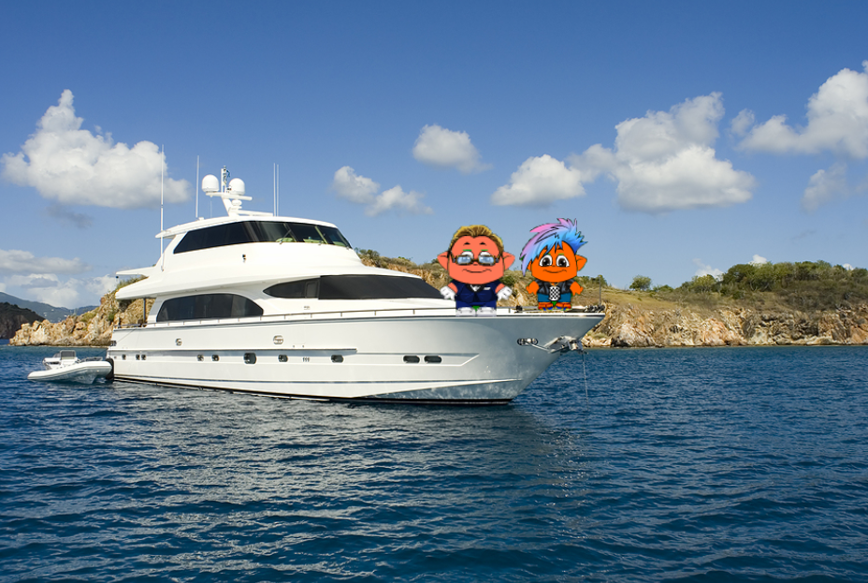
אתה מוציע אותי מריכוז אני יעשה תאונה!
אני יספר לך סיפור פעם היה...

Slide 6
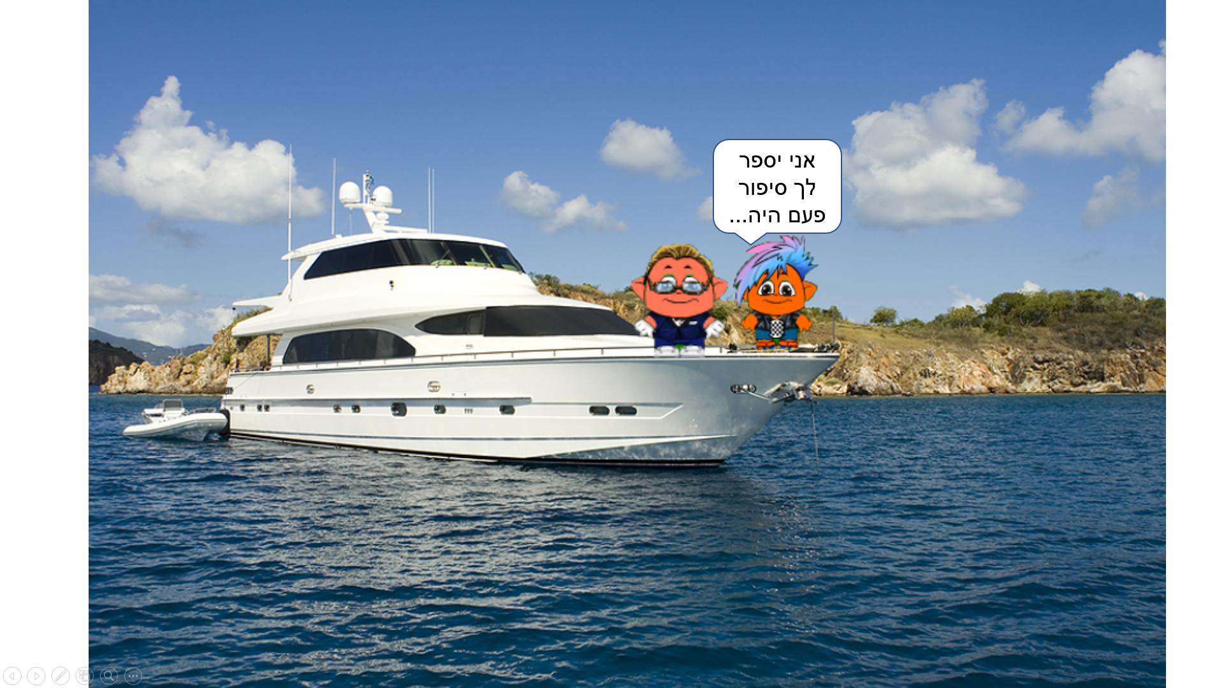

Slide 8
המשך יבוא...

